Slide 1
Unum babice
Jakub Pizio

Slide 2

Parafialny Klub Sportowy UNUM Babice
Data powstania: 19.07.2004
Barwy: Żółto-Biało-Czerwone
Miejscowość: Babice
Adres klubu: Babice 54,
37-754 Babice
Trener drużyny seniorów UNUM: Marek Pawłowski
Trener drużyny juniorów starszych UNUM: Konrad Beń

Slide 3
Zarząd klubu
PREZES
Zdzisław Urban
WICEPREZESI
Zbigniew Korytko i Krzysztof Wanat
SKARBNIK
Krzysztof Ślimak
SEKRETARZ
Renata Bury
CZŁONKOWIE ZARZĄDU
Roman Sapa i Marek Pawłowski
KOMISJA REWIZYJNA
Janusz Chruścicki, Stanisław Błoński, Andżelika Sapa

Slide 4
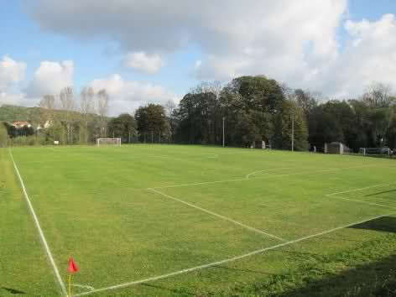
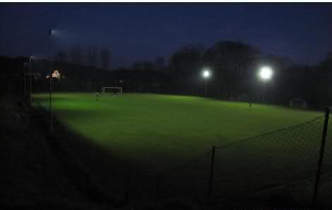
Stadion
Stadion oddany do użytku w sierpniu 2005 roku. Płyta boiska (zdrenowana) jest w całości ogrodzona siatką. W maju 2018 roku oddano do użytku trybunę z krzesełkami (205 miejsc)
Pojemność: 205 miejsc siedzących
Wymiary: 95m x 61m
Oświetlenie: zainstalowane,
6 masztów z lampami
Opiekun obiektu: Zenon Pawłowski

Slide 5
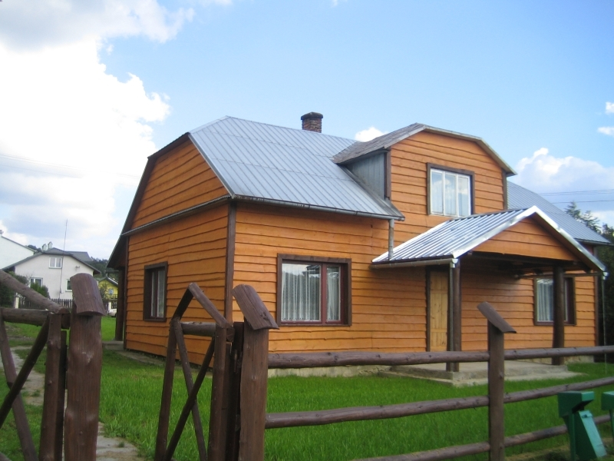
Klubokawiarnia
Uroczyste otwarcie Klubokawiarni PKS UNUM Babice nastąpiło w sobotę 25 września 2010 roku o godzinie 14:00. Odwiedzający odnajdą w niej archiwalne zdjęcia z meczów, klubową kronikę, dyplomy i puchary, a także różne statystyki dotyczące historii rozgrywek klubowych.

Slide 6
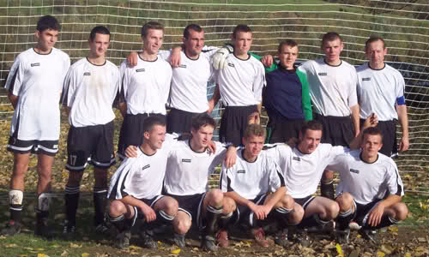
Historia
Parafialny Klub Sportowy UNUM Babice powstał 19 lipca 2004 roku w głównej mierze z inicjatywy Proboszcza Parafii Babice - księdza Stanisława Siuzdaka. Przez pierwszy sezon drużyna seniorów rozgrywała swoje mecze na boisku w Krzywczy, ponieważ stadion w Babicach był w trakcie budowy. W swoim inauguracyjnym sezonie2004/2005 piłkarze UNUM zajęli siódme miejsce w 12 zespołowej przemyskiej B Klasie.

Slide 7
Początki Gry Seniorów
W sierpniu 2005 roku do użytku oddano nowy stadion w Babicach, na którym UNUMiści zaczęli zmagania w sezonie 2005/2006. Ów sezon przyniósł wyczekiwany przez kibiców i piłkarzy awans do przemyskiej A Klasy. Przez kolejnetrzy sezony piłkarze UNUM występowali na poziomie A Klasy, jednak nie była to gra na miarę oczekiwań kibiców, ponieważ w każdym roku powtarzał się ten sam scenariusz, a mianowicie walka o ligowy byt do ostatnich kolejek. W swoim trzecim sezonie w A Klasie (2008/2009) piłkarze babickiego klubu zajęli ostatnie miejsce w lidze, z dorobkiem 10 punktów zgromadzonych w 26 meczach i spadli do B Klasy. Zarząd klubu, przy aprobacie Okręgowego Związku Piłki Nożnej w Jarosławiu, zdecydował się jednak na dość odważny ruch, jakim było przeniesienie drużyny seniorów do przeworskiej B Klasy.

Slide 8

Przełomowy Sezon
Premierowy sezon w nowym otoczeniu żółto-biało-czerwoni zakończyli na 4 miejscu, a do awansu zabrakło niewiele, bo tylko dwóch punktów. Sezon 2010/2011 okazał się przełomowym w historii klubu. Piłkarze zajęlipierwsze miejsce w tabeli i sięgnęli po awans do przeworskiej A Klasy.

Slide 9
Drużyna seniorów PKS UNUM w swoim inauguracyjnym sezonie 2004/2005 w przemyskiej B Klasie

Slide 10
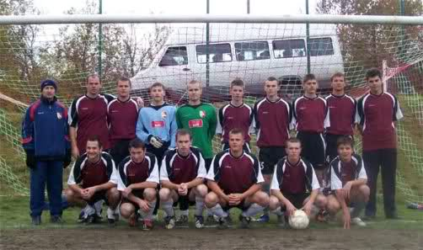
Drużyna seniorów PKS UNUM w sezonie 2007/2008 w przemyskiej A Klasie

Slide 11
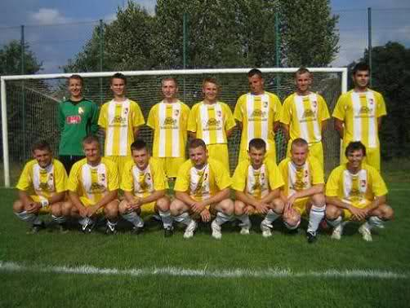
Drużyna seniorów PKS UNUM przed inauguracyjnym meczem sezonu 2011/2012 w przeworskiej A Klasie z Wisłokiem Świętoniowa.

Slide 12
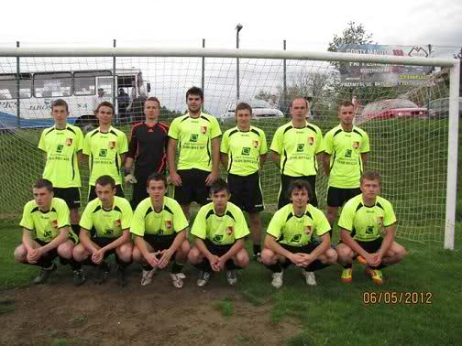
Drużyna seniorów PKS UNUM w rundzie wiosennej sezonu 2011/2012 w przeworskiej A Klasie przed meczem z LKS Kisielów.

Slide 13
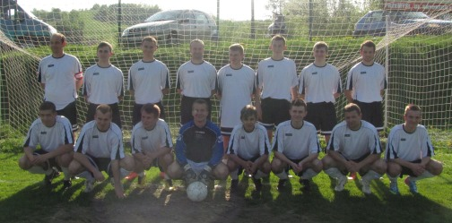
Drużyna seniorów PKS UNUM w rundzie wiosennej sezonu 2012/2013 w przeworskiej A Klasie przed meczem z Żurawiem Żurawiczki

Slide 14

Najlepsi zawodnicy

Slide 15
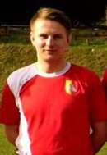

Łukasz Pawłowski
Pozycja na boisku: napastnik
Data urodzenia: 1992-01-24
11 bramek w sezonie
Notes:
11 bramek w sezonie

Slide 16
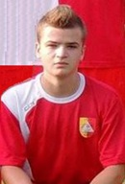
Arkadiusz Pawłowski
Pozycja na boisku: pomocnik
Data urodzenia: 2000-11-07
3 bramki w sezonie
6 asyst
Notes:
6 asyst

Slide 17
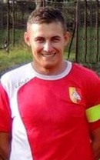
Mateusz Pawłowski
Pozycja na boisku: pomocnik/napastnik
Data urodzenia: 1992-01-24
3 bramki w sezonie

Slide 18
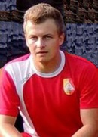
Marek Pawłowski
Pozycja na boisku: pomocnik
Data urodzenia: 1992-01-24
6 asyst

Slide 19
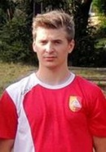
Bartłomiej Staszkiewicz
Pozycja na boisku: obrońca/pomocnik
Data urodzenia: 1992-07-31

Slide 20
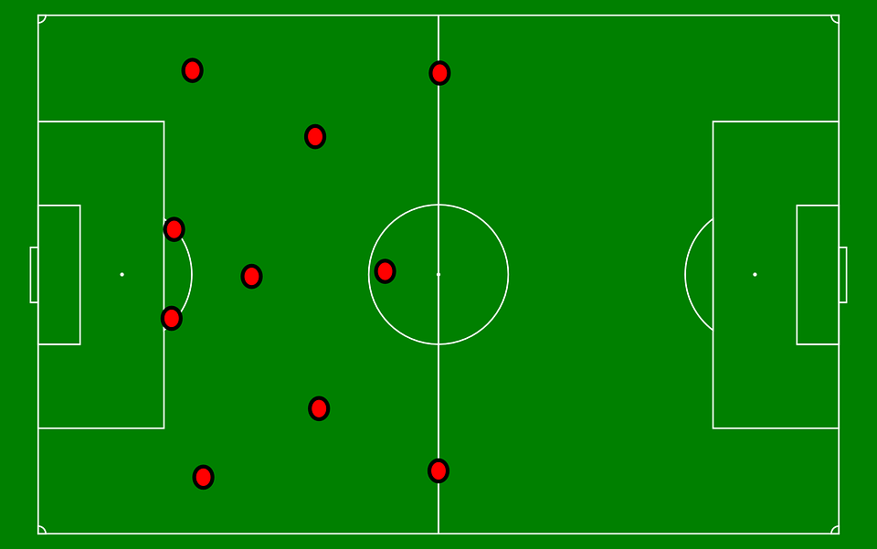
Trener Marek Pawłowski
Trenerem klubu piłkarskiego Unum jest Marek Pawłowski
Notes:
Trenerem klubu piłkarskiego Unum jest Marek Pawłowski

Slide 21
Wszyscy dotychczasowi zawodnicy PKS UNUM Babice, którzy wystąpili w przynajmniej 100 meczach ligowych:
Stan na 4.08.2018r.
1. Maciej Chruścicki (ur. 1992r.) - 211 meczów ligowych
2. Jacek Karnas (ur. 1983r.) - 201 meczów ligowych
3. Mateusz Pawłowski (ur. 1992r.) - 152 mecze ligowe
4. Marek Pawłowski (ur. 1992r.) - 150 meczów ligowych
5. Stanisław Siuzdak (ur. 1967r.) - 141 meczów ligowych
6. Piotr Korytko (ur. 1988r.) - 131 meczów ligowych
7. Ireneusz Ślączka (ur. 1989r.) - 128 meczów ligowych
8. Bartłomiej Staszkiewicz (ur. 1992r.) - 126 meczów ligowych
9. Łukasz Banaś (ur. 1992r.) - 117 meczów ligowych
10. Paweł Jureczko (ur. 1994r.) - 116 meczów ligowych
11. Mateusz Chruścicki (ur. 1989r.) - 114 meczów ligowych
12. Piotr Staszkiewicz (ur. 1995r.) - 103 mecze ligowe
Notes:
Wszyscy dotychczasowi zawodnicy PKS UNUM Babice, którzy wystąpili w przynajmniej 100 meczach ligowych:
Stan na 4.08.2018r.
1. Maciej Chruścicki (ur. 1992r.) - 211 meczów ligowych
2. Jacek Karnas (ur. 1983r.) - 201 meczów ligowych
3. Mateusz Pawłowski (ur. 1992r.) - 152 mecze ligowe
4. Marek Pawłowski (ur. 1992r.) - 150 meczów ligowych
5. Stanisław Siuzdak (ur. 1967r.) - 141 meczów ligowych
6. Piotr Korytko (ur. 1988r.) - 131 meczów ligowych
7. Ireneusz Ślączka (ur. 1989r.) - 128 meczów ligowych
8. Bartłomiej Staszkiewicz (ur. 1992r.) - 126 meczów ligowych
9. Łukasz Banaś (ur. 1992r.) - 117 meczów ligowych
10. Paweł Jureczko (ur. 1994r.) - 116 meczów ligowych
11. Mateusz Chruścicki (ur. 1989r.) - 114 meczów ligowych
12. Piotr Staszkiewicz (ur. 1995r.) - 103 mecze ligowe

Slide 22
Dziękuje za uwagę

